Slide 1
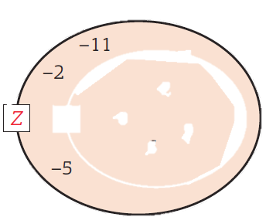
Z 1.1 Tal och beräkningar
Naturliga tal
De naturliga talen (N) består av talet 0 och de positiva heltalen.
N = [0, 1, 2, 3, …]
Hela tal
I de hela talen (Z) ingår de naturliga talen och de negativa hela talen.
Z = […–3, –2, –1, 0, 1, 2, 3…]

Slide 2
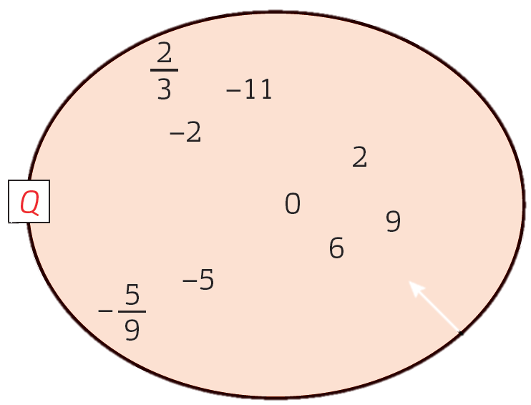
Rationella tal
Ett rationellt tal (Q) är ett tal som kan skrivas som bråk med heltal i täljare och nämnare – ett tal i bråkform.
Q :
2
och
5
-
3
9
17 % =
17
100
0,4 =
4
10
3
och
5
3 =
- 5 =
-
1
1

Slide 3
Ändlig decimalutveckling
Alla rationella tal kan skrivas i decimalform genom att täljaren divideras med nämnaren.
Vissa rationella tal har en ändlig decimalutveckling. Om man
skriver dem i decimalform så blir det ett begränsat antal decimaler.
Ex:
3
=
0,75
47
=
1,468 75
4
32
Oändlig decimalutveckling
När man dividerar täljaren med nämnaren hos vissa rationella tal, tar decimalerna aldrig slut.
Om man ser att samma decimaler kommer tillbaka med
regelbundenhet i perioder har kvoten periodisk decimalutveckling.

Slide 4
Irrationella tal
Det finns tal som inte kan skrivas som kvoten av två heltal.
Sådana tal kallas för irrationella tal, t ex π (pi):
π = 3,141 592 653 589 793 234 626 433 832 795…
Hos irrationella tal är decimalutvecklingen oändlig men inte periodisk.
Ex = [… π, √3, √7, ∛2, $e^{2}$…]
Irrationella tal
Rationella tal

Slide 5
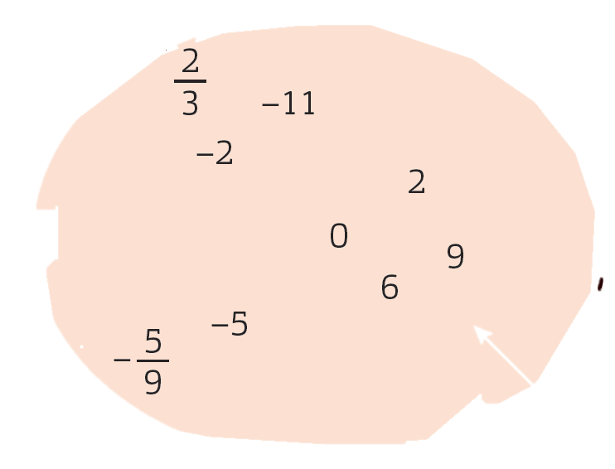
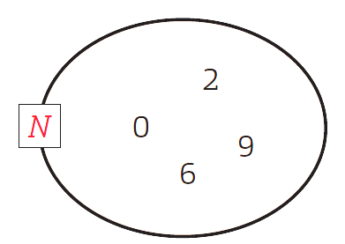
Reella tal
De rationella talen och de irrationella talen bildar tillsammans de reella talen (R).
Sammanfattningsvis kan vi säga att……
…….de naturliga talen (N)….
…….är en del av de hela talen (Z)……..
……. som i sin tur är en del av de rationella talen (Q)…..
………som tillsammans med de irrationella talen bildar de reella talen (R).
Reella talen

Slide 6
Täljare
Täljare

Slide 7
Potenser
Vad är en potens?
En potens visar hur många gånger ett tal multipliceras med sig själv.
3 ∙ 3 ∙ 3 ∙ 3 ∙ 3 =
3⁵
Till exempel:
Exponent
Potens
Bas
Tiopotenser och grundpotensform
En tiopotens är en potens med basen 10.
1 000 =
10 ∙ 10 ∙ 10 =
10³
Till exempel:
När ett tal är skrivet i grundpotensform är det skrivet som ett tal mellan 1 och 10 multiplicerat med en tiopotens.
75 000
7,5 · 10⁴
9 110 000
9,11 · 10⁶

Slide 8
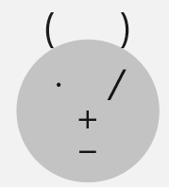
Prioriteringsreglerna
När ett numeriskt uttryck innehåller både potenser och olika räknesätt så är det viktigt att beräkningarna görs i rätt ordning.
Prioriteringsregler:
2
1.
Parentes
2.
Potenser
3.
Multiplikation och division
4.
Addition och subtraktion

Slide 9
Exempel
a) 15 – 5 · 0,6
15 – 5 · 0,6 =
15 – 3 =
12
2,8
2,8
2,8
∙ 100
280
7
b)
=
=
=
0,04
0,04
0,04
∙ 100
4
c) (2 + 8) ∙ 32
(2 + 8) ∙ 32 =
10 ∙ 32 =
320
Exempel
a) Skriv talet 345 000 i grundpotensform.
Svar:
3,45 · 10⁵
b) Skriv talet 8,2 · 10⁴ utan tiopotens.
Svar:
82 000

Slide 10
Exempel
5 ∙ 5 ∙ 5 =
5³ =
125
2⁴ =
2 ∙ 2 ∙ 2 ∙ 2 =
16
0,1³ =
0,1 ∙ 0,1 ∙ 0,1 =
0,001
Uttryck Mellanled Svar
3² ∙ 10 + 3
9 ∙ 10 + 3 =
9 0 + 3
93
8 + 2³ / 4
8 + 8 / 4 =
8 + 2
10
(4 + 3)² − 5
7² − 5 =
49 – 5
44
2³ ∙ 6
8 ∙ 6
48
4,8
=
1⁴ + 3²
1 + 9
10

